Slide 1
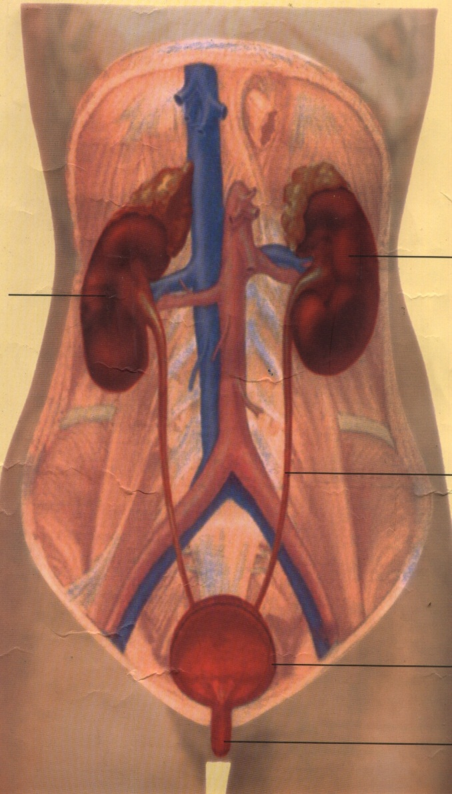
Thận
phải
Thận trái
Ống dẫn
nước tiểu
Bóng đái
Ống đái
Sơ đồ hệ bài tiết nước tiểu

Slide 2
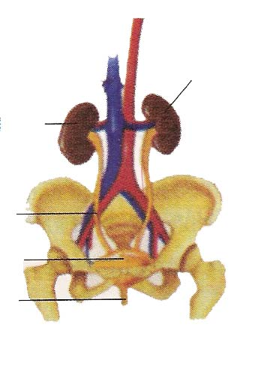
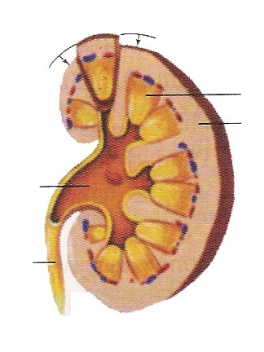
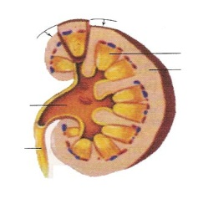
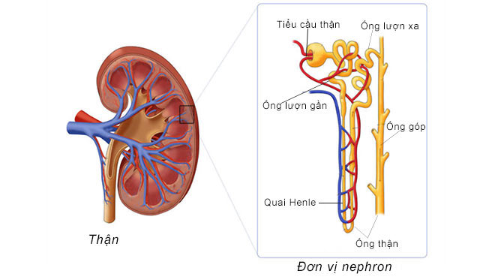
Miền tủy
Thận trái
2
Miền vỏ
Thận phải
Bể thận
1
Ống dẫn
nước tiểu
3
B. Lát cắt dọc thận
Bóng đái
4
Ống đái
5
A. Các cơ quan của hệ bài tiết nước tiểu
C. Một đơn vị chức năng của thận

